Slide 1
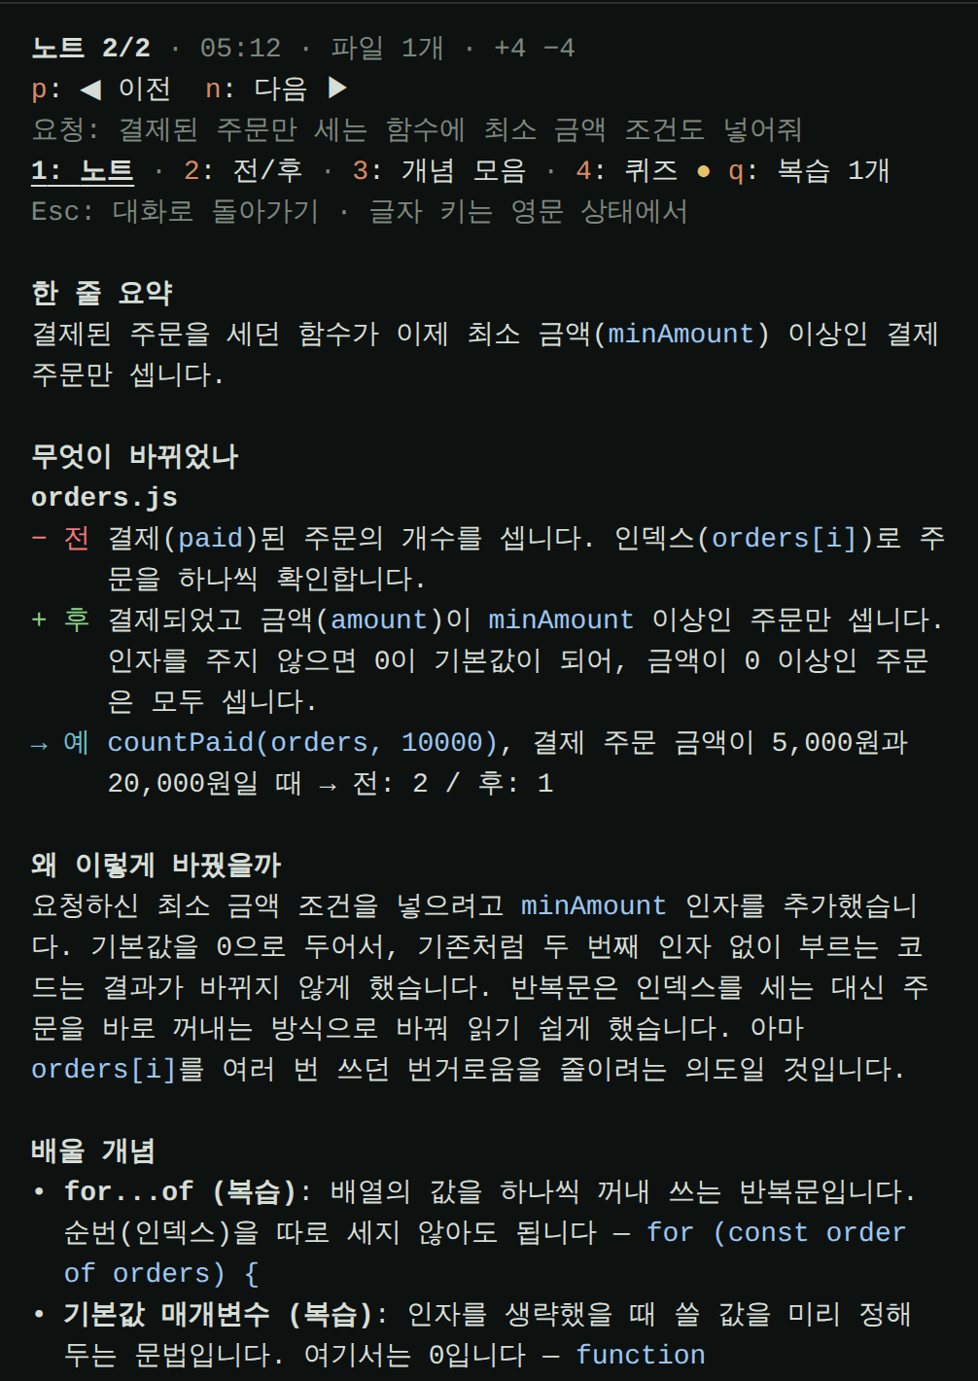
코딩은 Claude와 함께,
배운 것은 내 것으로
CLAUDE CODE MOD · 팀 소개
learn-notes 1.6.0 — Claude가 고친 코드가 무엇을 어떻게 달라지게 했는지 턴마다 학습 노트로 보여 주고, 잊을 때쯤 내 코드로 복습 퀴즈를 내 주는 Claude Code 모드
github.com/Owen-YC/learn-notes · 2026년 10월
Notes:
안녕하세요. 오늘은 Claude Code로 코딩하면서 배운 것을 남겨 주는 모드, learn-notes를 소개합니다. 오른쪽은 실제 패널 화면이고, 노트 글은 작은 모델(haiku)이 실제로 쓴 글입니다. 먼저 모드가 무엇인지 짚고, 기능을 보고, 마지막에 설치하는 법과 팀으로 쓰는 법을 안내하겠습니다.

Slide 2




이런 경험, 있으신가요?
왜 바뀌었는지 모릅니다
매번 처음 보는 것 같습니다
배운 것이 남지 않습니다
Claude가 몇 초 만에 고친 코드. 설명은 대화 속에 묻히고, 전과 후를 다시 찾기 어렵습니다.
지난주에 본 for...of를 오늘 또 처음 보는 것처럼 지나칩니다.
무엇을 배웠는지 기록이 없어, 내가 성장했는지 알기 어렵습니다.
Claude가 코드를 고칠 때마다, 나에게 짧은 수업이 하나씩 남는다면?
Notes:
AI에게 코드를 맡기는 바이브코딩은 빠르고 편하지만, 돌아보면 무엇이 왜 바뀌었는지 남지 않습니다. 같은 개념을 매번 처음 보는 것처럼 지나치고, 배운 것의 기록도 없습니다. learn-notes는 이 세 가지를 Claude Code 안에서 해결합니다.

Slide 3





learn-notes는 이렇게 돕습니다
01
02
03
04
모읍니다
노트를 씁니다
복습합니다
쌓입니다
Claude가 파일을 고칠 때마다 바뀌기 전과 후를 모읍니다.
턴이 끝나면 무엇이·왜 바뀌었고 무엇을 배울지 정리합니다.
잊을 때쯤 내 코드로 퀴즈를 내고, 답은 Claude가 채점합니다.
일지·개념 모음·연속 학습일로 성장이 눈에 보입니다.
평소처럼 코딩만 요청하세요. 따로 공부 시간을 내지 않아도, 노트와 복습이 저절로 쌓입니다.
Notes:
learn-notes가 하는 일은 네 단계입니다. Claude가 파일을 고칠 때 전후를 모으고, 턴이 끝나면 노트를 쓰고, 잊을 때쯤 내 코드로 퀴즈를 내고, 그 모든 것이 기록으로 쌓입니다. 사용자는 평소처럼 코딩을 요청하기만 하면 됩니다.

Slide 4
모드(MOD)란?
01
Claude Code에 끼우는 작은 확장, 그리고 그것이 동작하는 방식
Notes:
먼저 모드가 무엇인지부터 보겠습니다. 처음 들어도 괜찮습니다. 스마트폰 앱과 비슷하다고 생각하시면 됩니다.

Slide 5




Claude Code와 모드
Claude Code
모드 (MOD)
Anthropic의 AI 코딩 도우미입니다. 터미널이나 데스크톱 앱에서 대화하면 Claude가 파일을 읽고, 코드를 고치고, 명령을 실행합니다.
Claude Code에 끼우는 작은 확장입니다. 원래 프로그램은 그대로 두고, 그 위에 새 화면과 동작을 얹습니다.
요청을 보내고 Claude가 일을 마치기까지를 "턴(turn)" 하나라고 부릅니다.
스마트폰에 앱을 깔듯
게임에 모드를 얹듯
Claude Code + learn-notes 모드 = 학습 노트 패널 · /learn 명령 · 복습 알림
Notes:
Claude Code는 터미널에서 대화하며 코드를 고치는 AI 코딩 도우미입니다. 요청 하나를 보내고 Claude가 일을 마치기까지를 턴이라고 부릅니다. 모드는 여기에 끼우는 확장입니다. 스마트폰에 앱을 깔면 새 기능이 생기듯, 모드를 설치하면 Claude Code에 새 화면과 동작이 생깁니다. learn-notes를 설치하면 학습 노트 패널, /learn 명령, 복습 알림이 생깁니다.

Slide 6



알아 두면 좋은 용어
마켓플레이스
이벤트
모드를 나눠 주는 목록 · 보통 GitHub 저장소
Claude Code 안에서 일어나는 일. 요청 제출, 턴 시작, 파일 수정, 턴 끝, 화면 그리기.
Owen-YC/learn-notes
플러그인
훅 (hook)
설치하고 지우는 단위 · 설정과 명령을 담은 꾸러미
이벤트가 일어날 때 끼어들어 실행되는 함수. learn-notes는 파일이 바뀌는 순간을 지켜봅니다.
learn-notes@learn-notes
모드 (훅 코드)
Claude Code의 화면과 동작을 바꾸는 코드. 노트·패널·퀴즈가 여기서 나옵니다.
패널
대화 오른쪽(또는 프롬프트 위)에 붙는 모드 전용 화면.
Notes:
용어 세 겹만 기억하시면 됩니다. 마켓플레이스는 모드를 나눠 주는 곳으로 보통 GitHub 저장소이고, 플러그인은 설치하고 지우는 단위, 모드는 그 안에서 실제로 화면과 동작을 바꾸는 코드입니다. 모드는 이벤트가 일어날 때 끼어드는 함수, 즉 훅으로 동작하고, 자기 전용 화면인 패널을 가질 수 있습니다.

Slide 7


모드는 이렇게 동작합니다
요청 제출
턴 시작
파일 수정
턴 끝
패널 그리기
prompt.submit
turn.start
tool.call
turn.complete
ui.render
누가 보낸 요청인지 기억합니다
이번 턴의 변경을 모으기 시작합니다
Edit · Write · 셸 명령이 바꾼 전과 후를 잡습니다
모은 변경으로 노트를 쓰게 합니다
노트와 퀴즈를 오른쪽에 보여 줍니다
턴이 끝나면, 작은 모델(기본 haiku)이 바뀐 코드와 요청을 읽고 노트를 씁니다
패널에 노트 표시
날짜별 일지에 저장
배운 개념을 개념 모음에
모드는 Claude의 일을 가로채지 않습니다. 옆에서 지켜보다가 필요한 것만 챙깁니다.
Notes:
Claude Code의 한 턴은 이렇게 이어집니다. 요청을 보내면 턴이 시작되고, Claude가 파일을 고치고, 턴이 끝나고, 화면이 그려집니다. learn-notes의 훅은 각 순간에 끼어들어 필요한 것만 챙깁니다. 특히 파일이 바뀌는 순간 전과 후를 잡아 두었다가, 턴이 끝나면 작은 모델이 노트를 씁니다. 이때 .env 같은 비밀 파일은 내용을 모으지 않고 이름만 남기고, 코드 속 흔한 키 형식은 «가림»으로 바꾼 뒤 보냅니다. Claude의 작업 방식은 바뀌지 않습니다.

Slide 8





모드가 할 수 있는 것, learn-notes가 쓰는 곳
패널
슬래시 명령
상태줄 · 알림
대화 옆 전용 화면에 노트 · 전/후 · 개념 모음 · 퀴즈
/learn 하나로 퀴즈 · 정리 · 질문 · 기록 · 보고서
오늘 복습할 개수, 노트가 준비됐다는 알림
작은 모델 호출
파일 저장
세션을 넘는 저장소
노트 · 퀴즈 · 채점 · 답은 저렴한 haiku가 씁니다
날짜별 마크다운 일지와 개념 모음을 내 컴퓨터에
Claude Code를 다시 켜도 지난 노트와 퀴즈가 이어집니다
Notes:
모드는 Claude Code가 허락한 기능만 쓸 수 있습니다. learn-notes는 그중 여섯 가지를 씁니다. 대화 옆 패널, /learn 명령, 상태줄 알림, 작은 모델 호출, 내 컴퓨터의 파일 저장, 그리고 세션을 넘는 저장소입니다. 노트와 기록은 모두 내 컴퓨터에 남습니다. 1.6.0부터는 Claude가 읽는 읽기 전용 학습 기록 도구도 하나 등록합니다. 그래서 대화창에 "오늘 배운 거 알려 줘"라고 그냥 물어도 Claude가 내 노트와 개념 모음을 읽고 답합니다. Claude Code가 이 도구를 받아들였으면 /learn 도움말 맨 위에 그 안내 줄이 보입니다.

Slide 9
learn-notes 기능
02
노트 · 질문 · 퀴즈 · 간격 반복 복습 · 기록
Notes:
이제 learn-notes의 기능을 화면과 함께 보겠습니다. 화면은 모두 실제 패널이고, 글은 haiku가 실제로 쓴 글입니다.

Slide 10
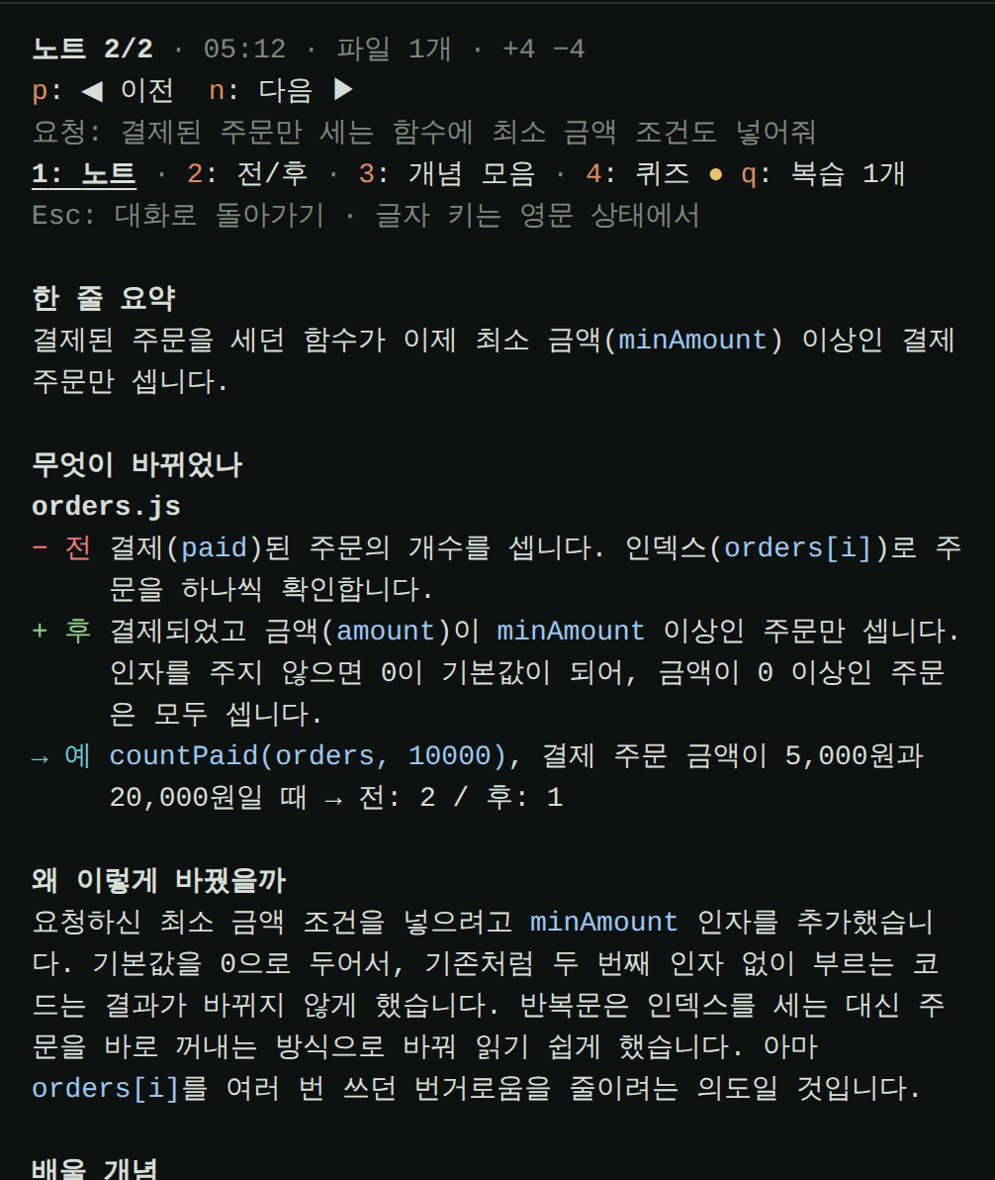
턴마다 학습 노트 — 다섯 칸
1
한 줄 요약
이번 턴에 무엇을 했는지 한 문장으로
2
무엇이 바뀌었나
− 전 하던 일 · + 후 이제 하는 일 · → 예 차이가 드러나는 입력과 결과
3
왜 이렇게 바꿨을까
요청과 바뀐 코드를 근거로 · 팀 규칙 파일이 있으면 "팀 규칙: …" 한 줄
4
배울 개념
1~3개, 쉬운 설명과 그 개념이 쓰인 코드 한 줄
5
직접 확인해 볼 것
직접 실행하거나 바꿔 보며 확인할 것
새로 배운 개념과 다시 만난 개념이 노트 아래에 나뉘어 나옵니다
Notes:
Claude가 파일을 고친 턴이 끝나면 몇 초 안에 이런 노트가 뜹니다. 다섯 칸으로 짧게, 350단어 안쪽으로 씁니다. 무엇이 바뀌었나는 코드 설명 대신 세 줄입니다. 빨간 전은 코드가 하던 일, 초록 후는 이제 하는 일, 하늘색 예는 그 차이가 드러나는 입력 하나와 결과입니다. 왜 이렇게 바꿨을까는 요청과 바뀐 코드를 근거로 쓰고, 저장소에 팀 규칙 파일이 있으면 바뀐 코드와 직접 닿을 때만 팀 규칙 한 줄이 붙습니다. 배울 개념은 이미 배운 이름을 그대로 써서, 같은 개념은 같은 이름으로 쌓이고 "(복습)"이 붙습니다. 1.6.0부터 아는 개념으로 표시했거나 졸업한 개념은 다시 가르치지 않고, 퀴즈로 3단계 이상 익힌 개념은 (복습) 한 줄로만 짚어 자리를 새 개념에 줍니다. 설명 수준은 설정에서 입문·중급·숙련으로 고를 수 있습니다.

Slide 11
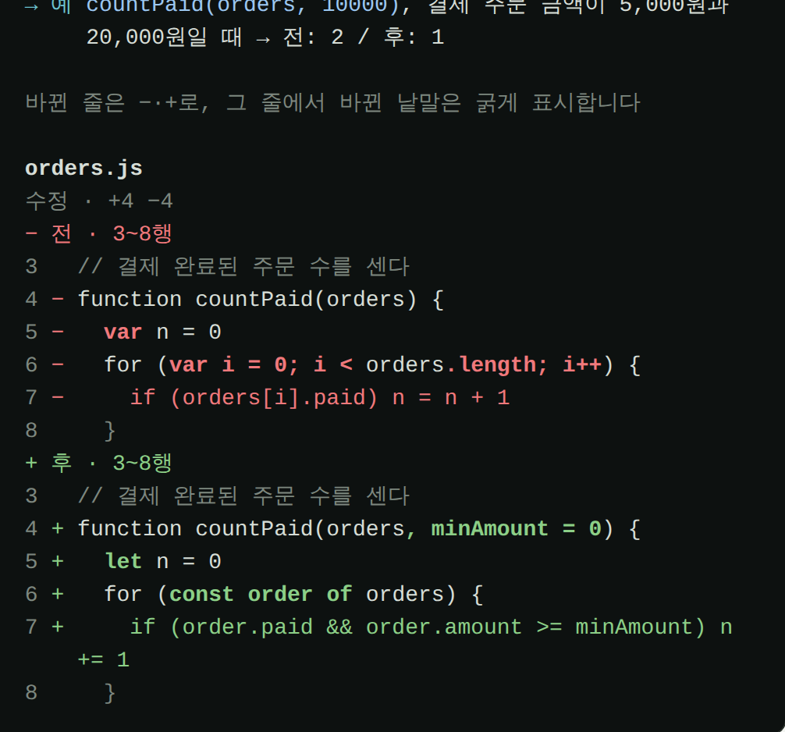
전/후는 바뀐 낱말까지, 보기는 숫자 1~4로
1: 노트
2: 전/후
3: 개념 모음
4: 퀴즈
● q: 복습 3개
− +
바뀐 줄 앞에 표시합니다. 바뀌지 않은 줄은 흐리게
굵게
바뀐 낱말만 굵은 색으로 (var → let)
전 후 예
맨 위에 노트의 전 · 후 · 예가 다시 나옵니다
1~4
보기 바꾸기 · 숫자는 한/영 상관없이 눌립니다
q
오늘 복습 바로 시작 (보기 줄 끝에 보일 때)
p
n
이전 · 다음 노트 (지난 세션 노트까지)
Esc
대화 입력칸으로 돌아가기 · 패널은 그대로
/learn 복습으로 오늘 복습 바로 시작. 글자 키는 영문 상태에서.
Notes:
2를 누르면 전/후 보기로 갑니다. 바뀐 곳마다 원래 코드와 바뀐 코드를 줄 번호 그대로 놓는데, 바뀌지 않은 줄은 흐리게, 바뀐 줄은 마이너스와 플러스로 표시하고, 한 줄을 고친 것이면 그 줄에서 바뀐 낱말만 굵은 색으로 칠합니다. 맨 위에는 노트의 전, 후, 예가 다시 나와서 코드를 읽기 전에 무엇이 달라졌는지 먼저 잡고 갑니다. 1.6.0부터 보기는 숫자로 고정입니다. 1 노트, 2 전/후, 3 개념 모음, 4 퀴즈이고, 예전의 v는 없어졌습니다. 숫자는 한/영 상태와 상관없이 눌려서, 한글로 대화하다가도 바로 쓸 수 있습니다. q는 이제 오늘 복습을 바로 시작하는 키로, 복습할 개념이 있을 때 보기 줄 끝에 노란 점과 함께 보입니다. /learn은 패널만 열고 키는 대화 입력칸에 둡니다. 이어서 친 글자가 패널의 키로 눌리지 않게 하려는 것입니다. 패널의 키를 쓰려면 ctrl+x tab을 누르거나 패널을 클릭하고, 그러면 보기 줄 아래에 "Esc: 대화로 돌아가기"가 보입니다. Esc는 패널을 닫지 않고 키만 대화로 돌려줍니다. 오늘 복습은 /learn 복습 한 번이면 패널이 퀴즈로 열리고 커서가 답 칸에 있습니다. q, p 같은 글자 키는 영문 상태에서 눌러야 합니다. 한글 상태면 q가 ㅂ으로 들어갑니다.

Slide 12
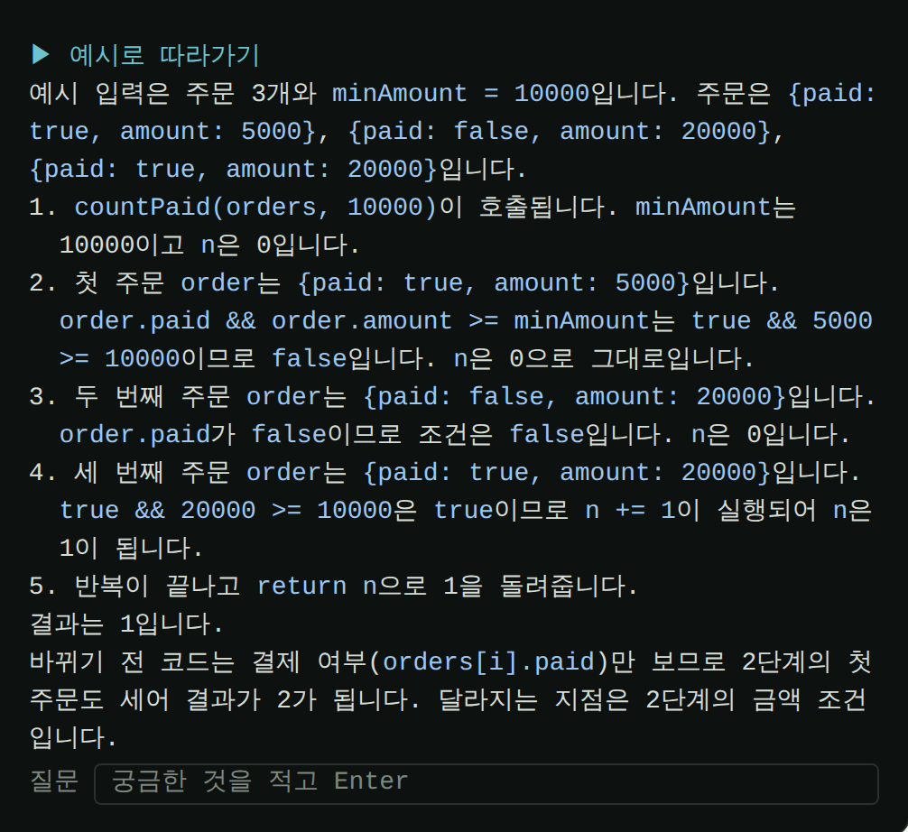
노트에서 바로 묻기
t
이 노트 퀴즈
그 노트의 코드로 예측 · 바꿔 보기 문제를 받습니다
e
더 쉽게
노트는 그대로, 아래에 ▶ 더 쉽게를 덧붙입니다
r
예시로 따라가기
예시 입력 하나로 바뀐 코드를 한 단계씩, 변수 값과 함께
i
질문하기
질문칸에 적고 Enter. 이어서 물어도 됩니다
대화창의 Claude와 다른 점 코드를 고치지 않고, 그 노트와 바뀐 코드만 보고 저렴한 모델이 짧게 답합니다.
Notes:
노트를 읽다 궁금한 게 생기면 노트 맨 아래 "이 노트로" 줄에서 이어 갑니다. t는 이 노트 퀴즈입니다. 방금 읽은 노트의 코드로 결과를 맞히는 예측 문제와 코드를 바꿔 보는 문제만 내고, 노트에 적힌 정의를 그대로 되묻지 않습니다. e는 더 쉽게입니다. 1.6.0부터 원래 노트를 덮어쓰지 않고, 노트 아래에 "▶ 더 쉽게"로 쉬운 말과 일상의 비유를 넣은 설명을 덧붙입니다. 설정한 설명 수준과 상관없이 입문자 기준이라, 원래 노트와 나란히 견주어 읽으면 됩니다. r은 예시로 따라가기, i는 질문하기입니다. 오른쪽은 r을 누른 답으로, 예시 입력 하나로 변수 값이 바뀌는 과정을 따라가고 이전 코드라면 어디서 결과가 갈리는지 짚어 줍니다. 답은 노트 아래와 일지에 남고, 이어서 물으면 앞의 답을 읽고 답합니다. e, r, 질문은 할 때마다 모델 호출 한 번이고, 개념 수는 바뀌지 않습니다. 노트를 처음부터 다시 쓰는 w는 이 줄 끝에 흐리게 있습니다.

Slide 13
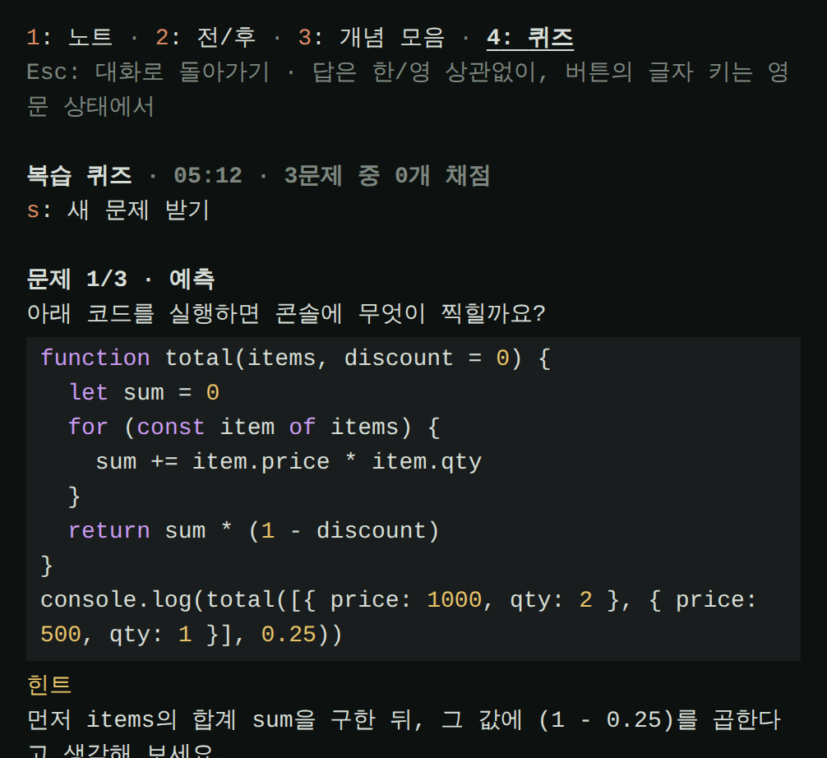
내 코드로 푸는 복습 퀴즈
복습할 때가 된 개념부터, 그 개념을 배운 노트의 내 코드를 보여 주며 묻습니다. 한 번에 최대 3문제입니다.
예측
왜
바꿔 보기
코드를 보고 출력이나 값을 맞힙니다
이 줄을 빼면? 왜 이렇게 썼을까?
바라는 동작이 되게 고쳐 봅니다
답은 적고 Enter — 한/영을 바꾸지 않고 이어 풉니다
/learn 복습
내 답 칸에 적기
Enter로 채점
다음 문제로
h
막히면 힌트: 답 대신 실마리만
a
정답만 보고 o · x로 스스로 채점해도 됩니다
n
틀리면 그 개념을 배운 노트로 바로 갑니다
답 칸에서는 글자가 답으로 들어갑니다(한글로 적어도 됩니다). h · a · n은 Tab으로 버튼에 간 뒤 누르세요.
Notes:
퀴즈는 /learn 복습으로 바로 시작합니다. 패널이 퀴즈로 열리고 커서가 답 칸에 있습니다. 패널에서는 오늘 복습할 개념이 있을 때 보기 줄 끝에 "q: 복습 n개"가 보이고, q를 누르면 퀴즈 보기로 가서 풀던 문제가 없으면 바로 새 문제를 받습니다. 4로 퀴즈 보기를 열고 s로 받아도 됩니다. 일반적인 예제가 아니라 그 개념을 배운 노트의 내 코드로 묻는 게 특징이고, 세 문제는 되도록 서로 다른 노트에서 고릅니다. 문제 제목에는 유형이 붙습니다. 예측은 코드를 보고 출력이나 값을 맞히고, 왜는 어떤 줄을 빼거나 바꾸면 어떻게 되는지, 왜 그렇게 썼는지 묻고, 바꿔 보기는 바라는 동작이 되게 어느 줄을 어떻게 바꿀지 묻습니다. 문제가 나오면 커서가 이미 내 답 칸에 있습니다. 답을 적고 Enter를 누르면 채점되고, 커서는 다음 문제 칸으로, 마지막 문제 뒤에는 새 문제 받기로 갑니다. 그래서 한/영을 바꾸지 않고 한글로 답을 적으며 이어 풀 수 있습니다. 다만 커서가 답 칸에 있는 동안 글자 키는 답으로 들어가므로, 힌트나 정답은 Tab으로 버튼에 간 뒤 누르거나 마우스로 누릅니다. 풀던 문제가 남았을 때 s는 한 번 더 눌러야 새 문제를 받아서, 실수로 퀴즈를 버리지 않습니다. 막히면 먼저 h로 힌트를 보고, 그래도 모르면 a로 정답을 본 뒤 o, x로 스스로 채점합니다. Claude가 틀림이나 거의 맞음으로 채점한 문제 아래에는 n이 나와서, 그 개념을 배운 노트로 바로 가 r로 코드를 따라가 볼 수 있습니다.

Slide 14
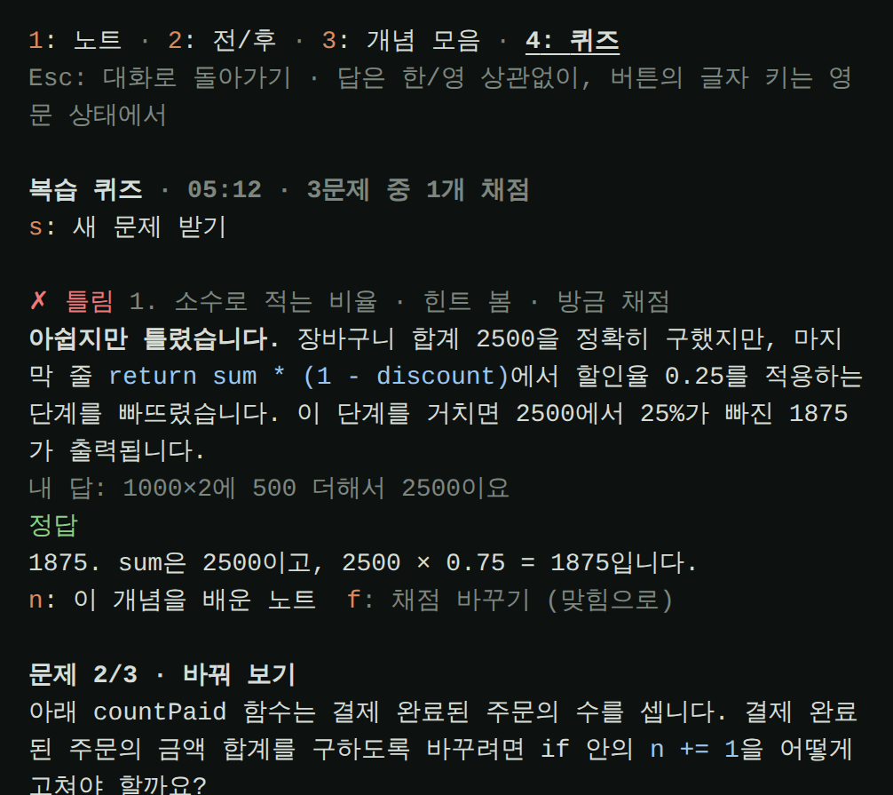



답을 적으면 Claude가 채점합니다
✓ 맞힘
때가 된 개념이면 한 칸 올라 더 나중에 다시 나옵니다
△ 거의 맞음
한 칸 내려 조금 일찍 다시 나옵니다. 빠진 점을 짚어 줍니다
✗ 틀림
처음 단계로 돌아가 다음 퀴즈 맨 앞에 나옵니다
예측은 값이, 바꿔 보기는 동작이 맞으면 맞힘
뜻이 같으면 맞힘 · 채점이 이상하면 f로 바꿉니다
Notes:
왼쪽은 답을 적고 Enter를 눌러 Claude가 채점한 화면입니다. 거의 맞음이면 무엇이 빠졌는지 한두 문장으로 짚어 줍니다. 판정은 맞힘, 거의 맞음, 틀림 세 가지이고, 그에 따라 다음 복습 시기가 바뀝니다. 표현이 달라도 뜻이 같으면 맞힘입니다. 예측 문제는 값이 같으면 설명이 없어도 맞힘이고, 바꿔 보기는 정답과 다른 코드여도 바라는 대로 동작하면 맞힘입니다. 힌트를 봤으면 결과 줄에 "힌트 봄"이, 정답을 보고 맞힘으로 채점했으면 "정답 봄"이 붙습니다. 채점이 이상하면 f로 맞힘과 틀림을 바꿀 수 있고, 복습 단계도 처음부터 그렇게 채점한 것처럼 돌아갑니다.

Slide 15

잊을 때쯤 다시: 간격 반복 복습
직접 떠올려 맞힐 때만 다음 복습까지의 간격이 늘어납니다. 60일 단계까지 맞히면 졸업입니다.
1
일 뒤
3
일 뒤
7
일 뒤
14
일 뒤
30
일 뒤
60
일 뒤
졸업
0단계
1단계
2단계
3단계
4단계
5단계
아는 개념
떠올린 것만 셉니다
오늘 복습은 10문제까지
졸업한 개념은 쉬어요
답을 직접 적어 맞혀야 한 칸 오릅니다. 힌트나 정답을 보고 맞히면 단계는 그대로입니다. 노트에서 다시 만난 것도 날짜를 바꾸지 않습니다.
오늘 복습 3개 · /learn 복습
60일 단계에서 또 맞히면 아는 개념이 되어 복습과 퀴즈에서 빠집니다. 이미 아는 것은 /learn 안다 이름.
틀린 개념부터 나옵니다. 10문제를 채점하면 상태줄이 내려갑니다.
Notes:
간격 반복은 잊을 때쯤 다시 보여 주는 학습법입니다. 맞힐 때마다 1일, 3일, 7일, 14일, 30일, 60일로 간격이 늘어납니다. 1.6.0부터는 직접 떠올린 것만 복습으로 칩니다. 때가 된 개념을 답을 직접 적어 맞혀야 한 칸 오르고, 힌트나 정답을 보고 맞히면 단계는 그대로이고 같은 간격 뒤에 다시 나옵니다. 노트에서 그 개념을 다시 만난 것은 복습 날짜를 바꾸지 않습니다. 거의 맞으면 한 칸 내려가고, 틀리면 처음 단계로 돌아가 다음 퀴즈 맨 앞에 나옵니다. 순서는 틀린 개념, 퀴즈로 본 개념, 최근 배운 개념입니다. 하루 복습은 10문제까지만 셉니다. 복습할 개념이 있으면 프롬프트 아래 상태줄에 "학습 노트 · 오늘 복습 3개 · /learn 복습"이 뜨고, 10문제를 채점하면 상태줄이 내려갑니다. 60일 단계에서 때가 되어 또 맞히면 졸업해서 아는 개념이 됩니다. 아는 개념은 복습과 퀴즈에서 빠지고 다음 노트에서 다시 가르치지 않습니다. 이미 아는 개념은 /learn 안다 뒤에 이름을 적어 바로 뺄 수 있고, /learn 모른다로 되돌립니다. 업그레이드한 날에는 퀴즈를 본 적 없는 예전 개념이 한꺼번에 때가 되어 복습할 개념이 늘 수 있지만, 상태줄은 하루 10개까지만 셉니다.

Slide 16
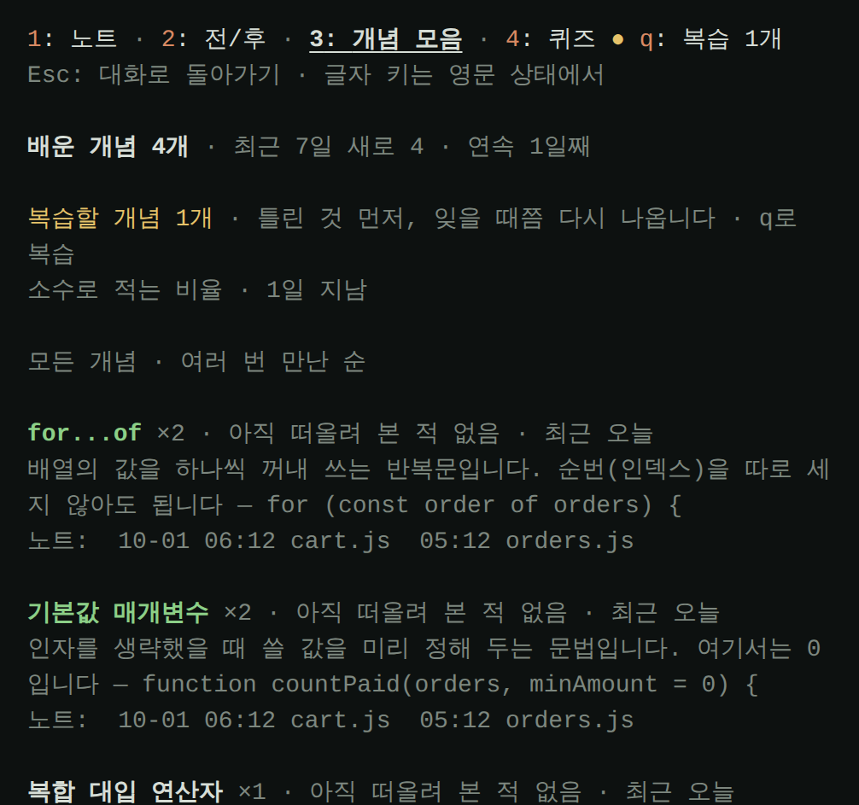


쌓이는 기록
개념 모음 (3)
프로젝트를 넘어 모인 개념. 만난 횟수, 복습 상태, 그 개념이 나온 노트
/learn 정리
하루 · 한 주 정리. 헷갈리기 쉬운 것은 그 기간에 퀴즈에서 틀린 개념부터
/learn 기록
연속 학습일 · 정답률 · 복습할 개념 · 배운 개념 · 모델 호출 수를 한 번에
대화로 묻기
대화창에 "오늘 배운 거 알려 줘"처럼 물으면 Claude가 내 노트를 읽고 답합니다
노트와 일지는 ~/.claude/learning-notes/ 에, 모두 내 컴퓨터에 쌓입니다. Anki 카드는 /learn 안키.
Notes:
배운 개념은 프로젝트를 넘어 한 목록에 모입니다. 3을 누르면 개념 모음이고, 맨 위에 배운 개념 수, 최근 7일 새로 배운 수, 연속 학습일, 퀴즈 정답 수가 한 줄로 나옵니다. 개념마다 몇 번 만났는지, 아직 떠올려 본 적이 없는지 다음 복습이 언제인지, 어느 노트에서 나왔는지까지 보입니다. /learn 정리는 하루나 한 주를 한 일, 핵심 개념, 헷갈리기 쉬운 것, 다음에 해 볼 것 네 칸으로 정리하는데, 헷갈리기 쉬운 것은 짐작 대신 그 기간에 퀴즈에서 틀린 개념부터 씁니다. 1.6.0부터 통계와 개념 목록은 /learn 기록 하나로 합쳐졌고, 맨 아래에 학습 노트의 모델 호출 수도 나옵니다. 하위 명령을 몰라도 대화창에 그냥 물으면 Claude가 읽기 전용 학습 기록 도구로 내 노트를 읽고 답합니다. Anki로 내보내면 휴대폰에서도 복습할 수 있습니다.

Slide 17
명령 한눈에
명령 | 하는 일
/learn | 패널 열기 · 키는 ctrl+x tab 또는 클릭으로 패널에
/learn 복습 | 오늘 복습 바로 시작 · 답 칸에서 시작
/learn 퀴즈 | 대화창에서 풀기 · 1 내 답으로 채점 (새로 · 힌트 · 정답)
/learn 정리 | 오늘 배운 것 정리 (어제 · 이번주 · 최근 7일 · 날짜)
/learn 질문 … | 고른 노트(없으면 마지막 노트)에 대해 묻기
/learn 기록 | 연속 학습일 · 정답률 · 복습할 개념 · 배운 개념 · 모델 호출 수
/learn 보고서 | 코드 없는 학습 보고서를 클립보드와 파일로 (최근 7일)
/learn 찾기 말 | 지난 노트 찾기
/learn 일지 | 오늘 노트 목차 (어제 · 날짜 · 목록)
가끔 마지막 · 합치기 · 안다 · 모른다 · 안키 · 비우기 영어(quiz · recap · stats …)도 됩니다 · 전체는 /learn 도움말
Notes:
명령은 /learn 하나에 하위 명령을 붙입니다. 1.6.0부터 도움말은 한글 명령 위주로 짧아졌고, 예전 영어 이름도 그대로 됩니다. /learn 퀴즈는 풀던 문제가 남아 있으면 모델을 부르지 않고 그 퀴즈를 다시 보여 주고, 새 문제는 /learn 퀴즈 새로로 받습니다. 번호 없이 답만 적으면 아직 안 푼 첫 문제로 채점합니다. 통계와 개념 목록은 /learn 기록 하나로 합쳐졌습니다. 패널이 안 보이는 클라우드 세션이나 모바일에서도 명령만으로 퀴즈를 받고 채점받고 질문할 수 있습니다. 자주 안 쓰는 것은 도움말 맨 끝 "가끔" 줄에 있습니다.

Slide 18
시작하기
03
설치는 두 줄, 첫 노트까지 5분 · 팀으로 쓰는 법까지
Notes:
마지막으로 설치하는 법과 팀에서 쓰는 법입니다.

Slide 19


설치하고 첫 노트 보기
① Claude Code 안에서 두 줄로 설치
Windows
/plugin marketplace add Owen-YC/learn-notes
/plugin install learn-notes@learn-notes
PowerShell에서 Claude Code 설치
irm https://claude.ai/install.ps1 | iex
작업할 폴더에서 켜세요 (cd ~\practice 뒤 claude). System32에서 켜면 패널이 안내를 띄웁니다.
②
Claude Code를 다시 시작하고 /tui fullscreen
③
/learn 으로 패널 열기 · 오늘 복습은 /learn 복습
업데이트
④
평소처럼 코딩 요청 → 몇 초 뒤 노트가 뜹니다
/plugin → Installed → learn-notes → Update, 그다음 /reload-plugins
/learn help에 /learn 보고서가 보이면 1.6.0입니다.
⑤
숫자 1~4는 한/영 상관없이, 글자 키는 영문으로
Notes:
설치는 Claude Code 안에서 두 줄입니다. 처음 설치한 세션에서는 "learn-notes가 켜졌습니다" 알림이 한 번 뜹니다. 다시 시작한 뒤 /tui fullscreen으로 전체 화면을 켜고 /learn으로 패널을 엽니다. 패널의 키는 ctrl+x tab이나 클릭으로 옮기고, Esc를 누르면 대화 입력칸으로 돌아갑니다. 오늘 복습은 /learn 복습입니다. 그다음은 평소처럼 코딩을 요청하면 됩니다. 숫자 1부터 4는 한/영 상태와 상관없이 눌리지만, q 같은 글자 키는 영문 상태에서 눌러야 합니다. Windows에서는 작업할 폴더에서 Claude Code를 켜는 것만 기억해 주세요. 이미 설치한 분은 /plugin에서 Update를 누른 뒤 /reload-plugins를 하고, /learn help에 /learn 보고서가 보이면 1.6.0입니다.

Slide 20




팀에서 이렇게 써 보세요
아침 · 오늘 복습
작업 중 · 모르면 바로 질문
상태줄에 "오늘 복습 n개"가 보이면 /learn 복습. 답을 적고 Enter로 이어 풉니다.
낯선 개념은 i로 질문, 코드 흐름은 r로 따라가기, 어려우면 e로 더 쉽게. 흐름이 끊기지 않습니다.
하루 끝 · 오늘 정리
주 1회 · 함께 회고
/learn 정리로 정리하고, "핵심 개념" 한 줄을 팀 채널에 공유해 보세요.
/learn 보고서를 붙이고 "내 말로 한 줄"을 채워, 회고나 1:1에서 나눕니다.
Notes:
팀에서는 이런 리듬을 추천합니다. 아침에 상태줄에 오늘 복습이 보이면 /learn 복습을 칩니다. 커서가 답 칸에 있으니 답을 적고 Enter로 이어 풀면 됩니다. 오늘 복습은 하루 10문제까지라 부담이 없습니다. 작업 중에는 모르면 바로 질문하고, 하루 끝에 /learn 정리로 정리해 핵심 한 줄을 공유합니다. 주 1회는 각자 /learn 보고서를 붙이고 "내 말로 한 줄"을 채워 회고합니다. 하루 5분, 한 주 15분이면 충분합니다.

Slide 21



팀으로 쓰기
팀 규칙 파일 .claude/learn-notes.md
저장소·조직에 한 번에 켜기
## 규칙
- 바뀌지 않는 값은 const로 선언합니다
## 용어
- **불변 바인딩**: const로 묶은 이름
## 빼기
- legacy/**
저장소 .claude/settings.json의 enabledPlugins로 팀원에게 자동으로 켜고, 관리 설정의 pluginConfigs로 값을 잠급니다.
비밀값은 싣지 않습니다
.env · 키 · 잠금 파일은 내용 없이 이름만. 코드 속 흔한 키 형식은 «가림»으로 바꿔 보냅니다.
저장소에 커밋하면 팀원 모두의 노트가 따릅니다
바뀐 코드와 닿는 규칙만 노트의 "왜"에 "팀 규칙: …" 한 줄
용어는 그 이름 그대로 모두의 개념 모음에 쌓입니다
## 빼기는 노트에 내용을 싣지 않을 경로입니다
멘토에게는 /learn 보고서
코드 · 요청 · 파일 이름 없는 학습 보고서를 클립보드로. 1:1과 회고에 붙입니다.
규칙과 용어는 합쳐 앞 3,000자까지 모델에 보냅니다. 규칙 판정은 참고 의견이고, 코드 리뷰를 대신하지 않습니다.
Notes:
팀으로 쓸 때 알아 두실 네 가지입니다. 첫째, 팀 규칙 파일입니다. 저장소의 .claude/learn-notes.md에 규칙, 용어, 빼기 세 제목으로 적어 커밋하면, 새 명령 없이 팀원 모두의 노트가 그것을 따릅니다. 바뀐 코드와 직접 닿는 규칙이 있을 때만 노트의 "왜 이렇게 바꿨을까" 끝에 팀 규칙 한 줄이 붙고, 달라 보이면 "팀 규칙과 다를 수 있음"으로 단정하지 않고 적습니다. 용어에 있는 개념은 그 이름 그대로 쓰여서 모두의 개념 모음에 같은 이름으로 쌓입니다. 빼기는 노트에 내용을 싣지 않을 경로이고, 설정 excludePaths와 합쳐집니다. 규칙과 용어는 합쳐 앞 3,000자까지만 모델에 보내고, 규칙 판정은 참고 의견일 뿐 코드 리뷰를 대신하지 않습니다. 파일은 Claude Code를 켠 폴더 아래에서 찾으니 저장소 맨 위에서 켜 주세요. 둘째, 설치를 한 번에 하는 방법입니다. 저장소의 .claude/settings.json에 learn-notes 마켓플레이스(extraKnownMarketplaces)와 enabledPlugins를 커밋하면, 팀원이 폴더 신뢰 창을 받아들인 뒤 따로 설치하지 않아도 켜집니다. 조직 전체라면 관리자가 관리 설정(claude.ai 관리 콘솔, MDM, managed-settings.json)에 같은 키를 넣고, pluginConfigs에 learn-notes@learn-notes 값을 넣어 잠급니다. 잠근 값은 /config의 learn-notes 항목에 보이지만 바꿀 수 없고, 나머지는 각자 /config에서 고릅니다. 모델을 haiku로, 하루 자동 노트 수를 dailyAutoNotes로 정해 두면 비용을 가늠하기 쉽습니다. 셋째, 비밀값입니다. .env 같은 비밀 파일과 package-lock.json 같은 잠금·생성 파일은 내용을 모으지 않고 이름만 남기고, 코드 속 흔한 키 형식은 «가림»으로 바꾼 뒤 모델에 보냅니다. 흔한 형식만 잡으므로 사내 비밀 파일은 빼기에 넣어 주세요. 메인 Claude는 그 파일을 읽고 고치면서 이미 내용을 봤다는 점도 기억해 주세요. 넷째, /learn 보고서는 코드, 요청 문장, 파일 이름 없이 학습한 날, 노트 수, 새 개념 이름, 정답률, 틀린 개념을 정리해 클립보드에 복사합니다. 멘토와의 1:1이나 회고에 붙여 이야기 거리로 쓰시고, 사람을 줄 세우는 데는 쓰지 않길 권합니다. 개념 이름에 업무 내용이 드러날 수 있으니 붙이기 전에 한 번 읽어 보세요.

Slide 22


비용 · 개인정보 · 문제 해결
비용
개인정보
노트가 안 생기면
파일을 바꾼 턴마다 모델 호출 1번 (기본 haiku)
퀴즈 · 채점 · 질문 · 정리는 할 때마다 1번
기록 · 보고서 · 힌트는 0번
하루 한도는 dailyAutoNotes, 사용량은 /learn 기록
바뀐 코드와 요청이 지금 계정의 모델 호출에 실림
.env · 키 · 잠금 파일은 이름만
흔한 키 형식은 «가림»으로
노트 · 일지 · 기록은 내 컴퓨터에만
그 턴에 파일이 바뀌었나요?
패널을 열었나요? (/learn, 전체 화면)
키가 안 먹으면 한/영을 영문으로
빨간 글씨는 이유와 할 일을 알려 줍니다
Notes:
비용은 파일을 바꾼 턴마다 작은 모델 호출 한 번이 기본입니다. 퀴즈, 채점, 질문, 정리는 쓸 때마다 한 번씩입니다. 기록, 보고서, 힌트, 찾기는 모델을 부르지 않습니다. 뺀 파일만 바뀐 턴, 그리고 JS나 CSS 같은 파일에서 띄어쓰기와 줄바꿈만 바뀐 턴도 모델을 부르지 않습니다. 하루 자동 노트 수는 dailyAutoNotes로 정할 수 있고, 사용량은 /learn 기록 맨 아래에 나옵니다. 노트와 기록은 모두 내 컴퓨터에만 저장됩니다. 다만 /learn 명령의 답은 대화창에 들어가 메인 Claude도 읽습니다. 노트가 안 생기면 이 네 가지를 확인해 주세요. 숫자 1부터 4는 한/영과 상관없이 눌리고, 글자 키가 안 먹으면 한/영이 한글 상태인 경우가 많습니다. 그래도 안 되면 GitHub Issues나 팀 채널에 캡처를 남겨 주세요.

Slide 23
첫 요청부터
노트가 쌓입니다
오늘부터
Q&A
설치 · 소스 · 문의: github.com/Owen-YC/learn-notes
질문과 제안은 GitHub Issues나 팀 채널로 남겨 주세요.
/plugin marketplace add Owen-YC/learn-notes
/plugin install learn-notes@learn-notes
Notes:
설치는 이 두 줄이면 됩니다. 오늘 첫 요청부터 노트가 쌓입니다. 궁금한 점 있으시면 편하게 물어봐 주세요.

